Slide 1

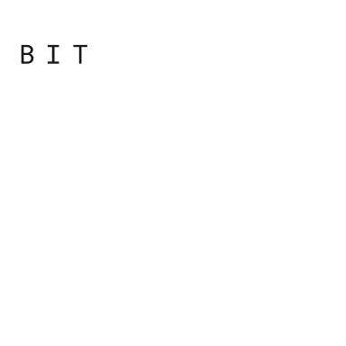
Programming
Principles
with JavaScript

Slide 2

Day Overview
Getting to Know Terminology
How Computers Work
Data Representation

Slide 3
Terminology
Getting to Know Terminology

Slide 4
Terminology
Computer Engineering
Computer Science
Computer Technology
Notes:
Računarsko inženjerstvo (computer engineering) – vezano je za proizvodnju i povezivanje fizičkih delova računara;
Računarske nauke (computer science) – vezano je za teorijske aspekte arhitekture računara, računarskog softvera i primene računara;
Računarske tehnologije (computer technology) – vezano je za praktične primene računara.

Slide 5
Terminology
Computer
Informatics
Data
Information
Notes:
Računar je uređaj koji samostalno obavlja obradu podataka na osnovu unesenog programa. To je uređaj koji služi za izvršavanje matematičkih ili kontrolnih operacija koje se mogu izraziti u numeričkom ili logičkom obliku.
Predmet obrade računara su podaci iz kojih obrađivanjem nastaju nove informacije koje se koriste za najraznovrsnije potrebe. Kako su se podaci obrađivali automatski (primenom mašine), uveden je u upotrebu termin “automatska obrada podataka”.
Reč informatika je nastala od francuskih reči information (informacija) i automatique (automatski), kao sinonim za obradu podataka.
Informatika je nauka o sistematskoj i racionalnoj obradi informacija kao nosilaca ljudskog znanja i komunikacija u tehničkom, ekonomskom i društvenom kontekstu, prvenstveno pomoću automatskih mašina. Kraće rečeno, bavi se prikupljanjem, obrađivanjem, čuvanjem i prezentovanjem informacija korisniku.
Podatak je određen zapis o nekom događaju, pojavi ili karakteristici iz okoline. Predstavlja formalizovanu reprezentaciju činjenice ili ideje pogodne za komunikaciju, interpretaciju i obradu od strane ljudi ili mašina. Prema tome, podatak doslovno označava činjenicu koja može biti u obliku broja, teksta ili slike i koja se kao takva pamti.
Informacija je skup činjenica tako obrađenih i organizovanih da predstavljaju neko obaveštenje.
Obrada podataka je proces transformisanja podataka u informacije. Da bi podatak postao informacija, mora imati značenje novosti za primaoca, odnosno mora uticati na povećanje nivoa znanja primaoca. Podaci postaju informacije u momentu njihovog korišćenja.
Baza podataka je organizovan i uređen skup međusobno povezanih podataka organizovan na način koji olakšava pretraživanje. Pristup i korišćenje podataka iz baze podataka omogućeno je programima koji se nazivaju sistemi za upravljanje bazama podataka. Baza podataka predstavlja osnovu svakog informacionog sistema.
Računarstvo je doslovan prevod izraza computer science, koji označava teorijske nauke vezane za razvoj arhitekture računarskog hardvera i softvera. Prostije rečeno, računarstvo je naučna disciplina koja izučava šta i kako se može rešiti pomoću računara. Informacione nauke su šira disciplina od računarstva, mogu postojati i bez računara.
Računarska pismenost ne znači poznavanje tehničkih detalja, kako računara, tako i programskih proizvoda, nego stvarno razumevanje principa i primenu računara. Područja primene računara danas su vrlo velika.

Slide 6
Terminology
Computer science is full of abbreviations that are used in everyday communication between IT people.
SSH
RAM
HDD
AI
IDE
JS
MB
URL
SSD
IT
APP
CS
GB
CPU
IP
ROM
HTML
USB
HTTP
PC
OS
Notes:
Each abbreviation has meaning and it is connected to some everyday used term.
Meni su ovo informacije, imaju značenje, dok su za vas samo podaci.
Da bi mogli da obradite ove podatke, potrebno vam je poznavanje konteksta na koji se odnosi, odnosno potrebno je da usvojite i naučite neke termine i savladate terminologiju kako bi vam ovi podaci imali smisla.
Potrebno je da obradite ove i još neke podatke kako biste dobili informacije koje možete da iskoristite.

Slide 7
Computers are all about storing and processing data and information.
Notes:
Kao što je vama potrebno da obradite i zapamtite podatke vezane za određene termine i pojmove kako biste razumeli neke činjenice, to je i suština računara.
Čuvanje i obrada podataka

Slide 8
At the smallest scale in the computer, information is stored as bits and bytes.
Notes:
Kao sto mi koristimo slova i reči da predstavimo podatke, tako je i računarima potrebo da imaju neke svoje znake za predstavljanje podataka.
Informacije i podaci se na najnižem nivou čuvaju kao bitovi i bajtovi.
Šta je predstavlja bit? Da li je neko povezao asocijaciju imena škole i bita?

Slide 9
Bits and Bytes
A "bit", like an atom, the smallest unit of storage
A bit stores just a 0 or 1
"In a computer it's all 0's and 1's" ... bits
Notes:
Bit je gradivni element podataka, kao atom. Najmanja gradivna jedinica. Možda ste čuli da bit može biti jedan ili nula i da je u računaru u pozadini sve samo jedan i nula.

Slide 10
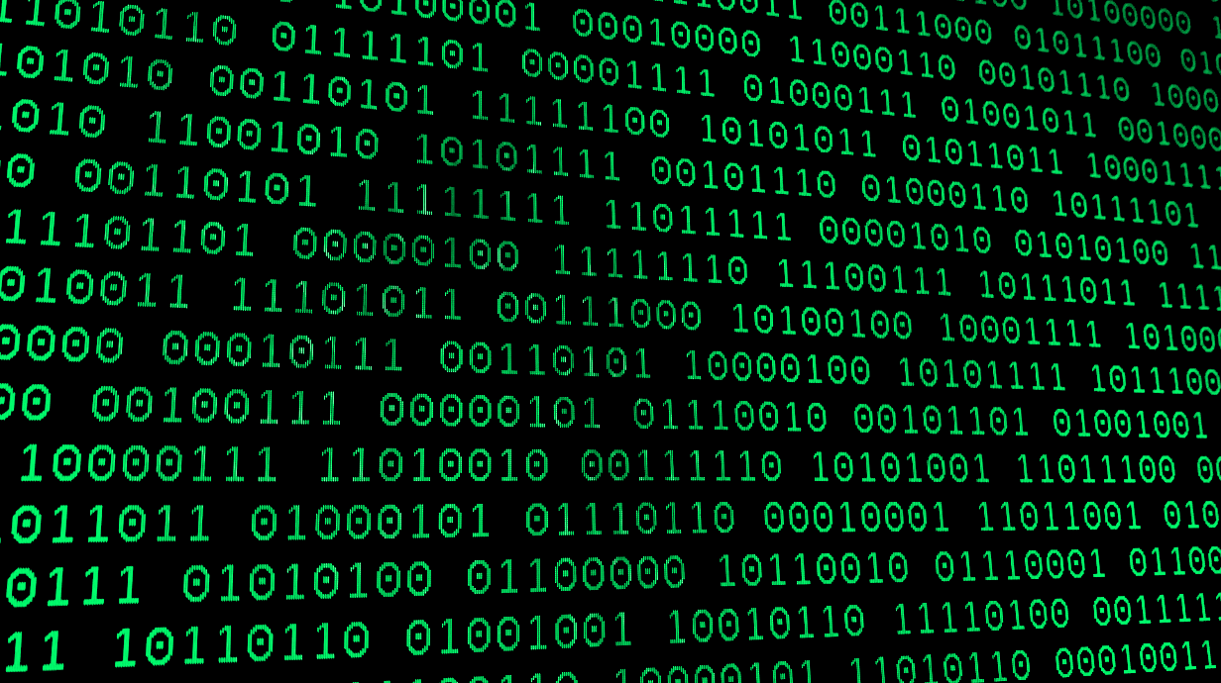
Notes:
Ovo i jeste i nije tacno.
Na najnizem nivou jeste sve predstavljenjo jedinicama i nulama ali nije bas na ovaj nacin kako je to u hakerskim filmovima.
Ne lete jedinice i nule po vasem racunaru

Slide 11
Everything in a computer is 0's and 1's
What does that mean?

Slide 12
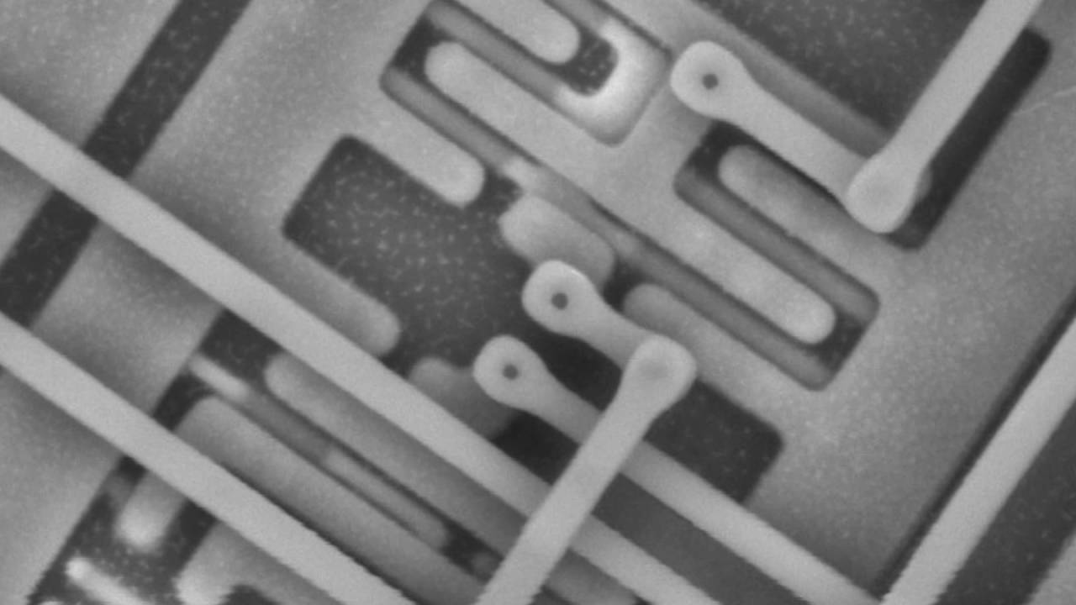

The CPU
Made of billions tiny electrical switches or transistors, each one closed or opened, on or off
Different combinations of these switches, different groupings and arrangements of them are used to represent number values, text and graphics or all programs that are running
Notes:
To be a successful programmer you don't have to know anything about CPUs, that's hardware, we're software and we will talk about the latter. Different skill set.
Like a surgeon needs to know how to use a scalpel or an EKG machine, but they don't need to know how to make one.
What is good is to know enough about a CPU that we don't just think it's a bunch of magical leprechauns making our programs work.
There is way more to a modern CPU than just lots of transistors, but still, it's different combinations of these switches, different groupings and arrangements of them that are used by the CPU together with other parts of our computer, like our memory modules, to represent number values and text and hold graphics and audio and all the programs that you're running at any moment, and exactly what they're all doing right now. How we can take a bunch of tiny on/off switches and say, this bunch is now a picture.
Dakle po našem racunaru ne lete nule i jedinice ali ova slika predstavlja uveličane prekidače ne miroskopskom nivou koji predstavljaju gradivni element procesora o kome će kasnije biti više reči. Na YouTube-u postoje snimci ljudi koji prikazuju procesor pod mikroskopom.

Slide 13


One Switch, Two Values
Bits and Bytes
User is logged on
ON
User is logged off
Internet is on
OFF
Notes:
Ako svaki od prekidača predstavimo jednostavnim switch-om, možemo da odlučimo šta svaki switch znači. Može imati različito značenje za svakog ili svaki računar, ali jedino je sigurno da predstavlja samo jednu od dve opcije.

Slide 14
Bits and Bytes
One switch is too small to represent a lot of things
We can not use one switch to represent more complex data, e.g. a game score
We can add more switches and group them together because we have billions of them
Notes:
Rekli smo da imamo milione switch-eva na raspolaganju, tako da možemo da ih grupisemo i od njih napravimo podatke, a od tih podataka napravimo informacije.

Slide 15
Two Switches, Four Values
In general: add 1 switch, double the number of patterns
Bits and Bytes
1
2
3
4
Notes:
Dodavanje jednog switch-a povećava broj vrednosti koje dobijamo. Tako sa dva imamo 4 vrednosti, oba uključena, oba isključena, prvi uključen, drugi isključen… Dodavanjem jednog novog switch-a dupliramo broj vrednosti koje možemo da predstavimo.

Slide 16
Eight switches: 256 arrangements
Bits and Bytes
OFF
OFF
OFF
OFF
OFF
OFF
OFF
OFF
OFF = 0
ON = 1
Notes:
Ove vrednosti možemo da predstavimo na različite načine, ne mora da bude switch, može da bude bilo šta, na primer reči, uključen/isključen ili nešto sasvim treće, ali izabrano je da se korisi 1 za ON i 0 za OFF vrednosti.

Slide 17
Eight Bits: 256 Arrangements
Binary Code
the way we represent data
2⁸
Binary Digit
Bits and Bytes
0 0 0 0 0 0 0 0
1 1 1 1 1 1 1 1
1 0 0 0 0 0 0 0
0 1 0 0 0 0 0 0
. . . . . . . .
1 1 1 1 1 1 1 1
Notes:
Dakle naš procesor da bi obradio podatke, mora da razume vredosti 0 i 1, odnosno on radi sa binarnim kodom. Jedan element binarnog koda je Binary Digit, pa se na osnovu toga izvodi osnovna jedinica informacije koje se naziva bit.

Slide 18
Use More Bits
Bits and Bytes
0 0 0 0 0 0 0 0
8 bits: 256 possible values
0 0 0 0 0 0 0 0 0 0 0 0 0 0 0 0
16 bits: 65,000 possible values
0 0 0 0 0 0 0 0 0 0 0 0 0 0 0 0 0 0 0 0 0 0 0…
32 bits: 4.3 billion possible values
64 bits: a lot of possible values

Slide 19
Bits and Bytes
1 bit - 2 patterns
2 bits - 4
3 bits - 8
4 bits - 16
5 bits - 32
6 bits - 64
7 bits - 128
8 bits - 256 - one byte

Slide 20
Bits and Bytes
"Byte" - unit of information storage
A document, an image, a movie... How many bytes?
1 byte is enough to hold about 1 typed character, e.g. 'b' or 'X' or '$'
Notes:
Jedan bit je previse mali da bi se njime predstavio bilo koji podatak tako da je potrebno da grupisemo vise bita zajedno pa je doneta odluka da Byte 8 bita bude jedinica mere za informacije
Vec pomocu jednog bajta mozemo da predstavimo znak ili slovo.

Slide 21
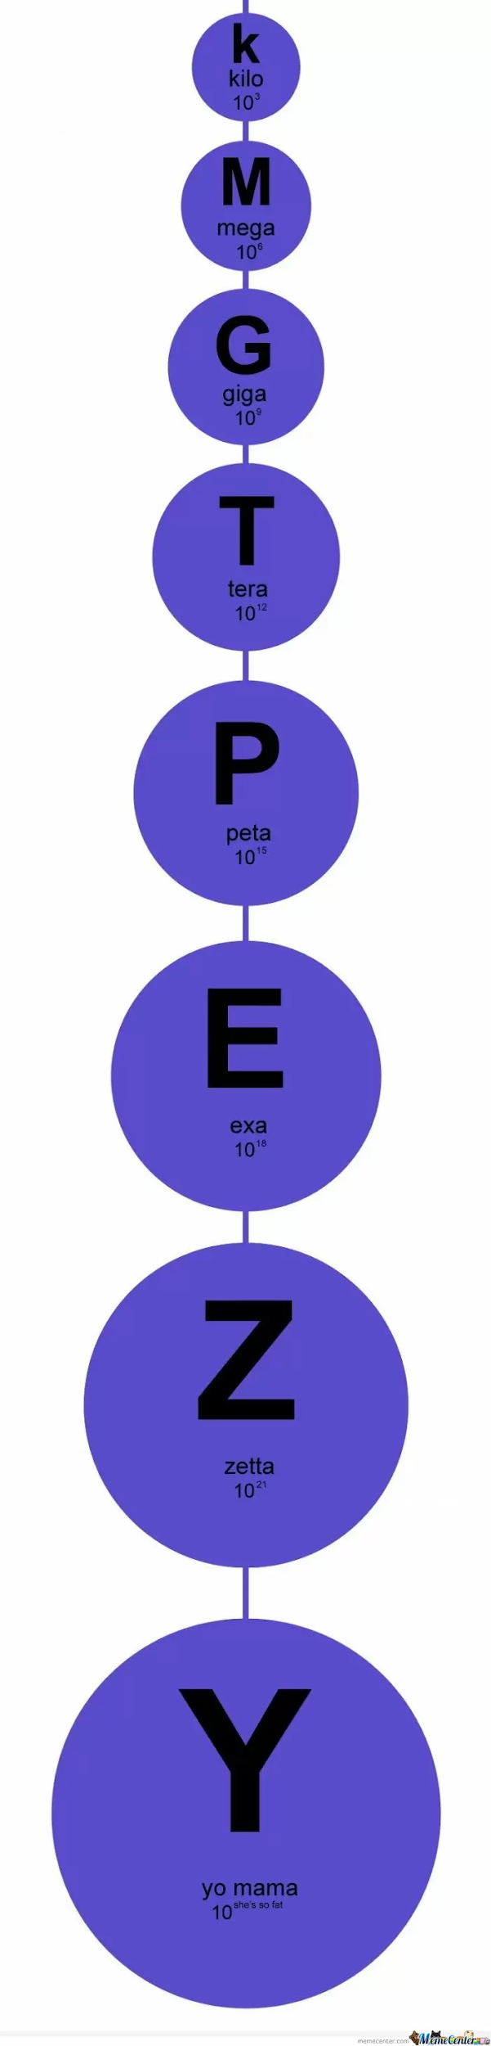
Kilobytes, Megabytes, Gigabytes
Kilobyte, KB, about 1 thousand bytes
Megabyte, MB, about 1 million bytes
Gigabyte, GB, about 1 billion bytes
Terabyte, TB, about 1 trillion bytes
Notes:
Kako je tehnologija napredovala, tako se povećavala količina podataka, kao i kapacitet računara, pa je bilo potrebno uvesti i neke veće jedinice od bita i bajta.

Slide 22
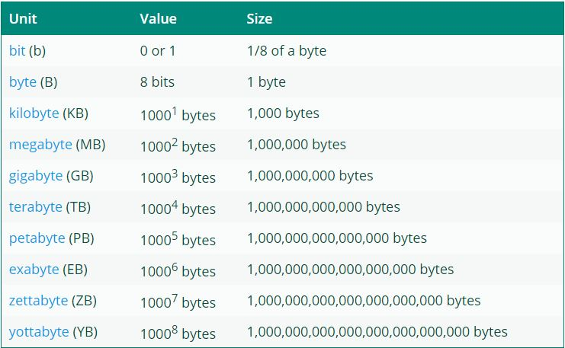
Notes:
Kako je tehnologija napredovala, tako se povećavala količina podataka, kao i kapacitet računara, pa je bilo potrebno uvesti i neke veće jedinice od bita i bajta.
http://www.internetlivestats.com/one-second/

Slide 23
Kilobytes, Megabytes, Gigabytes
GB is a common unit for modern hardware
An ordinary computer might have:
4GB of RAM
256GB of persistent storage
Notes:
One gigabyte (GB) is about 1 billion bytes, or 1 thousand megabytes. A computer might have 4GB of RAM. A flash memory card in a camera might store 16GB. A DVD movie is roughly 4-8 GB.
One terabyte (TB) is about 1000 gigabytes, or roughly 1 trillion bytes. You can buy 4TB hard drives today, so we are stepping into a time when this term comes into common use. A gigabyte used to be an exotic term too, until Moore's law made it common.

Slide 24
Kilobytes, Megabytes, Gigabytes
You should be comfortable doing simple arithmetics to figure out MB/GB sizes, just as you should be able to do basic computations with seconds, km, kilos

Slide 25
Alternate Terminology
Within the computer, it's convenient to organize things in groups of powers of 2
1024 * 1024 bytes or 1000 * 1000 bytes
Terms like "megabyte" have a little wiggle room in them between 1024 and 1000 based meanings.
Notes:
Ranije, ukoliko ste želeli da kupite HDD, tražili biste 64 ili 128GB, a danas su proizvođači zbog lakšeg računanja to sveli na 120GB, 250GB ili 500GB

Slide 26
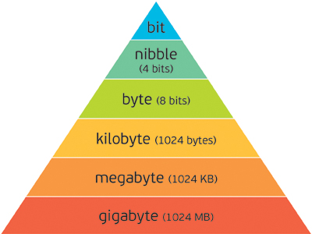
Bits and Bytes

Slide 27

Exercise
Notes:
Starting with the bootcamp
Hoping to catch the wave and achieve much more

